Slide 1
文控系统操作指南
简法企业管理咨询（深圳）有限公司

Slide 2
说明
简法文件控制系统为客户提供了更视觉化的文控界面，并确保确保流程文件做到：
更稳定，防止频繁变动
逻辑更加严谨
表述更加简洁
责任更加明确
规则更加符合人性

Slide 3
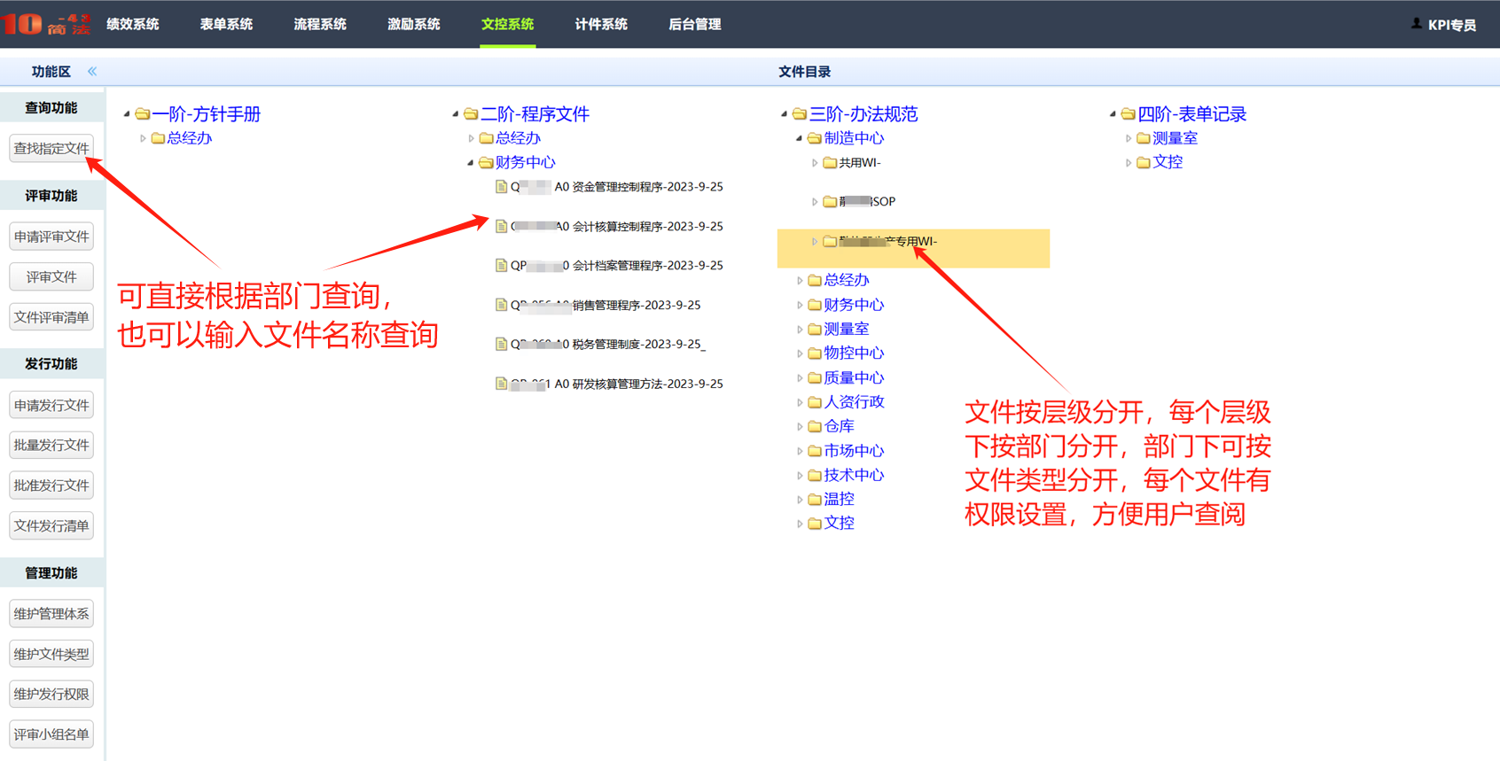
文控系统

Slide 4
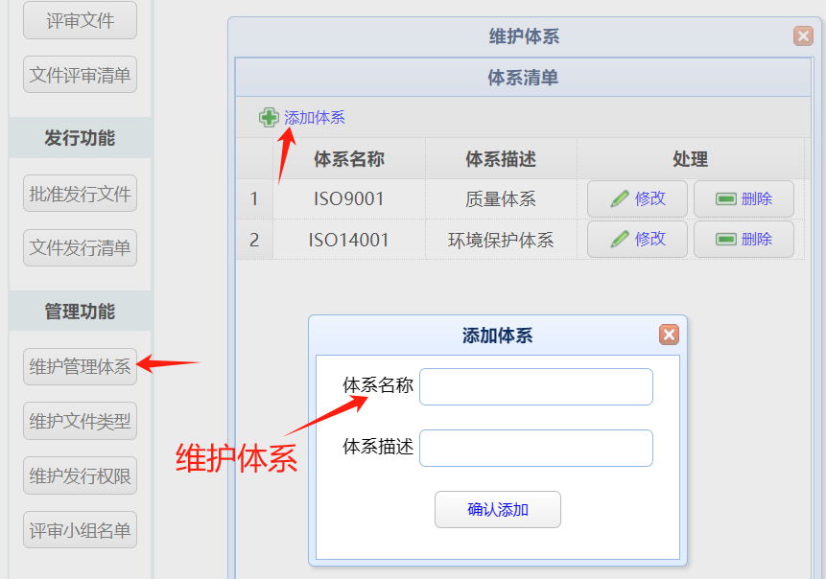
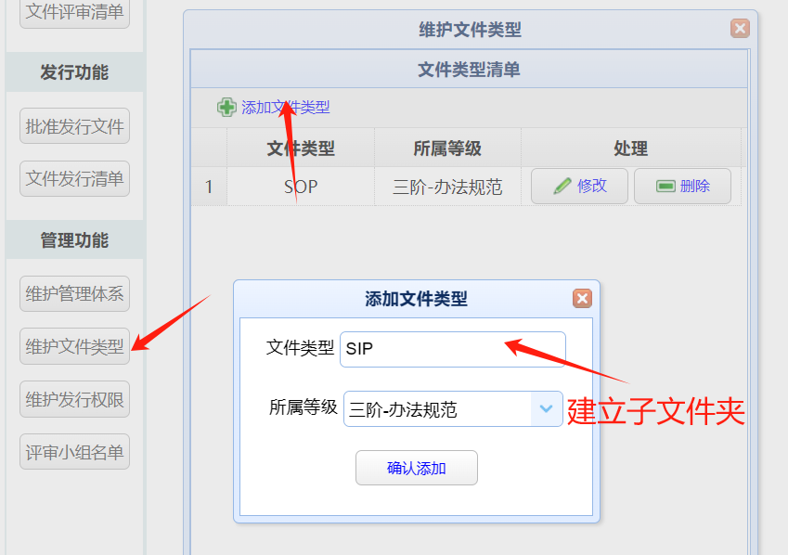
管理功能

Slide 5
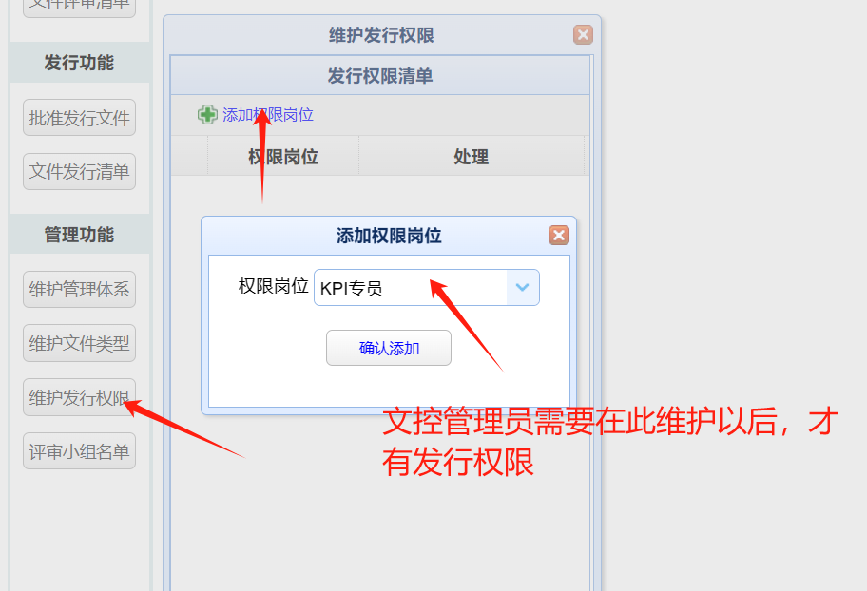
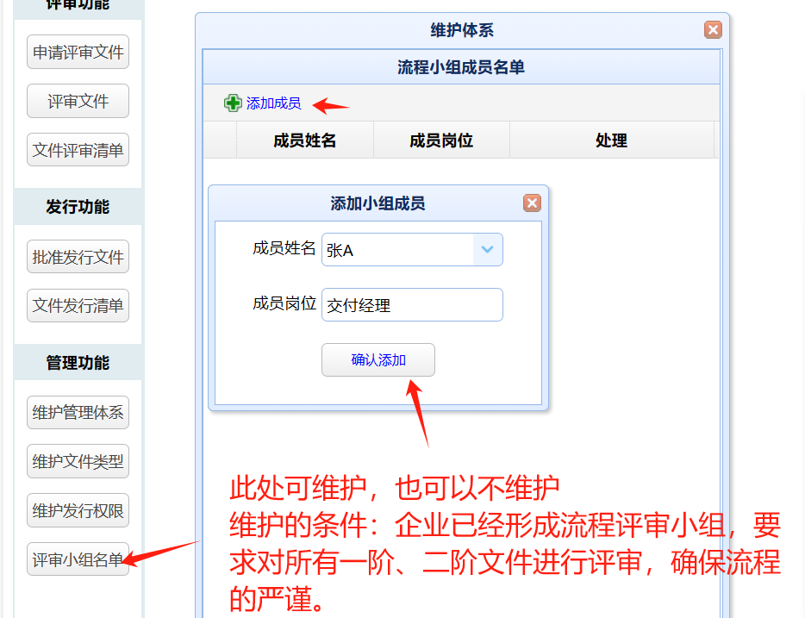
管理功能

Slide 6
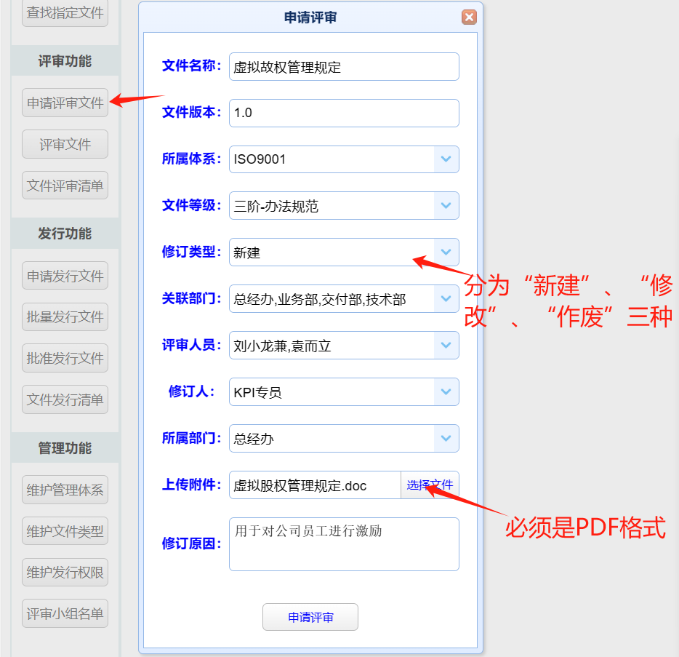
评审功能

Slide 7
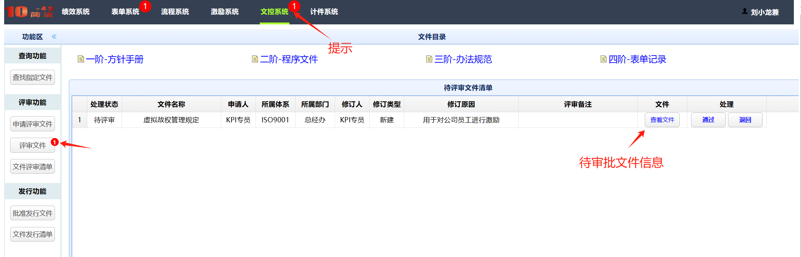
评审功能

Slide 8
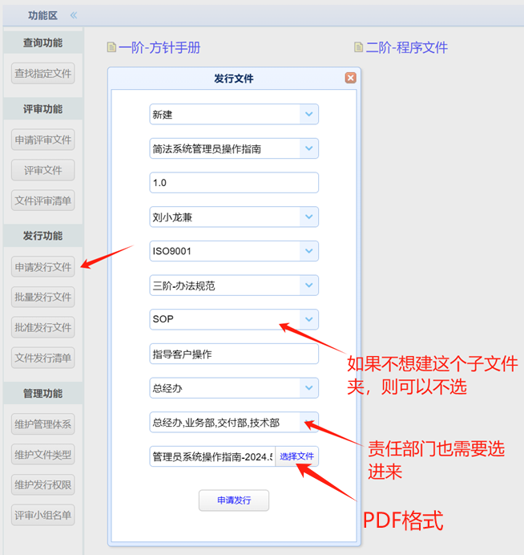
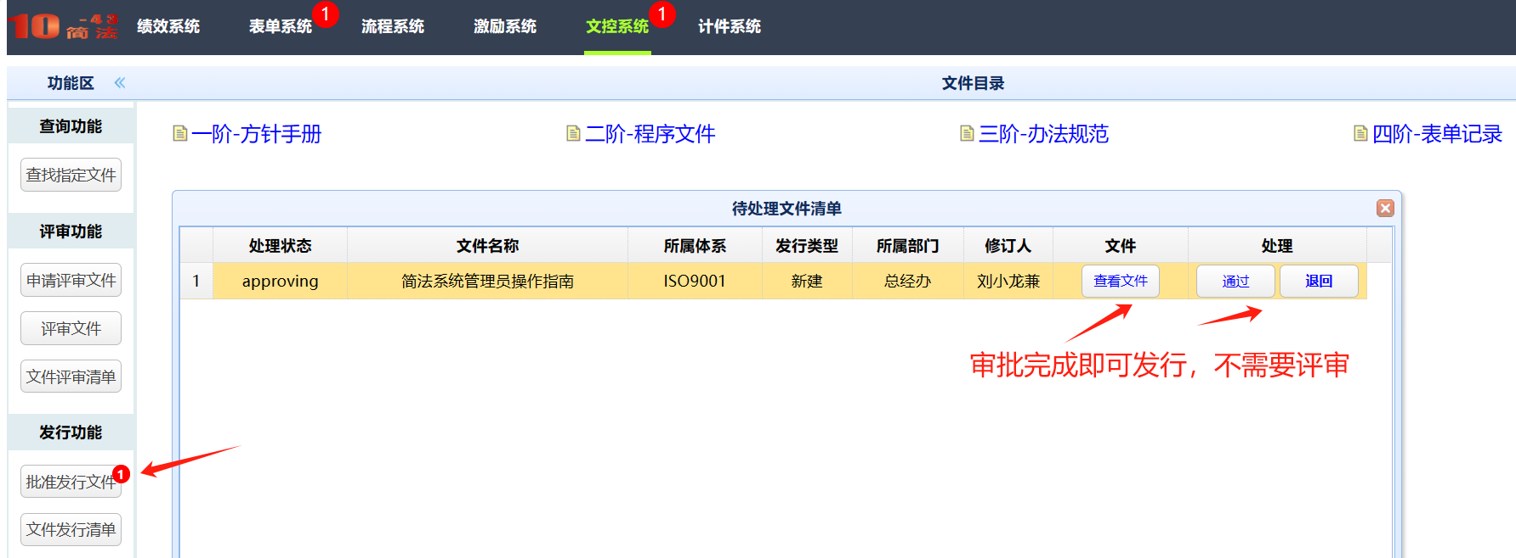
文件发行

Slide 9
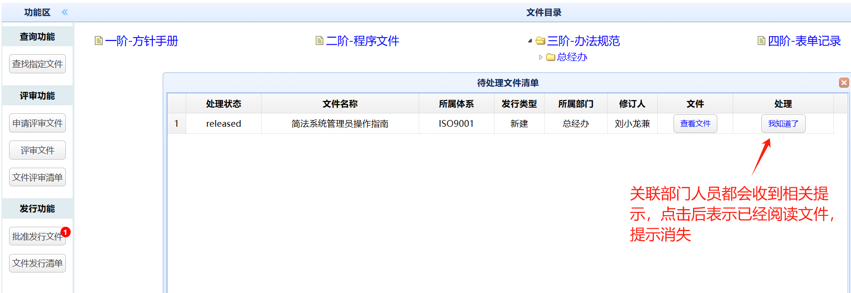
文件发行提示

Slide 10
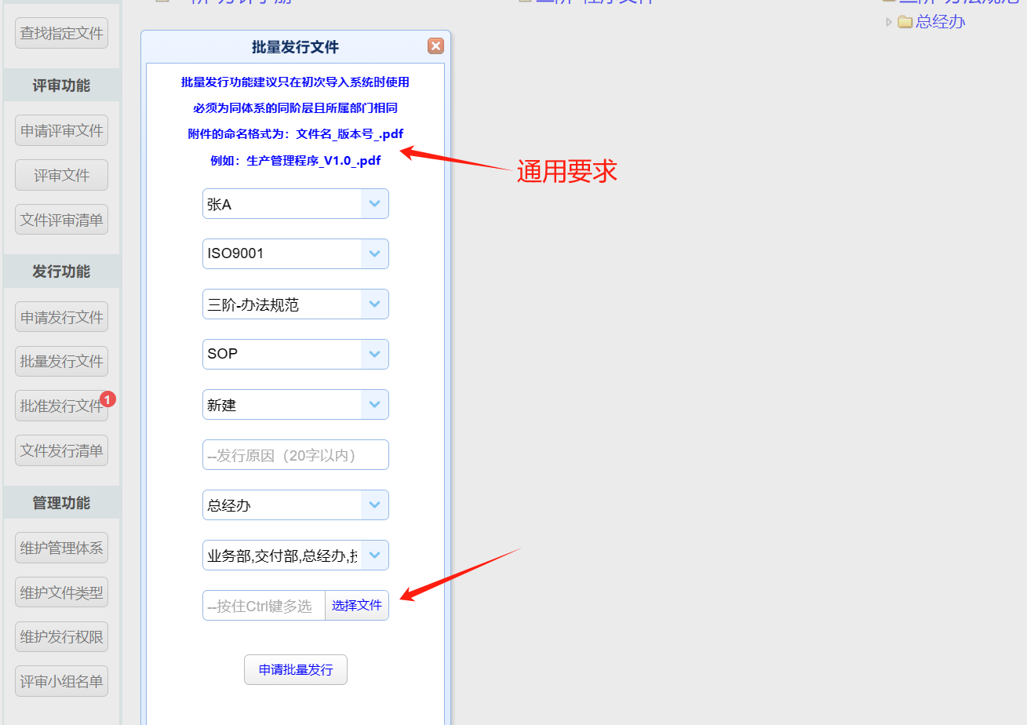
批量发行

Slide 11
谢 谢 !
简法企业管理咨询（深圳）有限公司
官网地址：www.jianfasz.com

